Slide 1
TIN HỌC CƠ BẢN - BÀI V
MICROSOFT WINDOWS
NGUYỄN HỒNG QUÂN
Tình nguyện viên bảo tồn Rùa biển

Slide 2
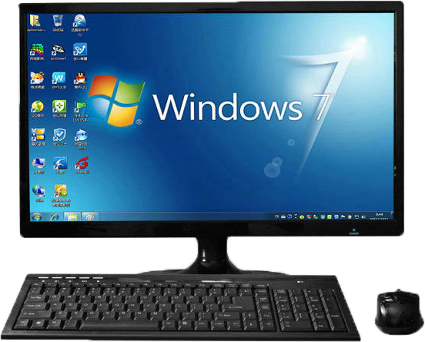
HỆ ĐIỀU HÀNH MICROSOFT WINDOWS
Hệ điều hành (Operating System) là tập hợp các chương trình tạo sự liên hệ giữa người sử dụng máy tính và máy tính thông qua các lệnh điều khiển. Không có hệ điều hành thì máy tính không thể hoạt động được. Chức năng chính của hệ điều hành là:
Thực hiện các lệnh theo yêu cầu của người sử dụng máy.
Quản lý, phân phối và thu hồi bộ nhớ.
Điều khiển các thiết bị ngoại vi như ổ đĩa, máy in, bàn phím, màn hình...
Quản lý tập tin...

Slide 3
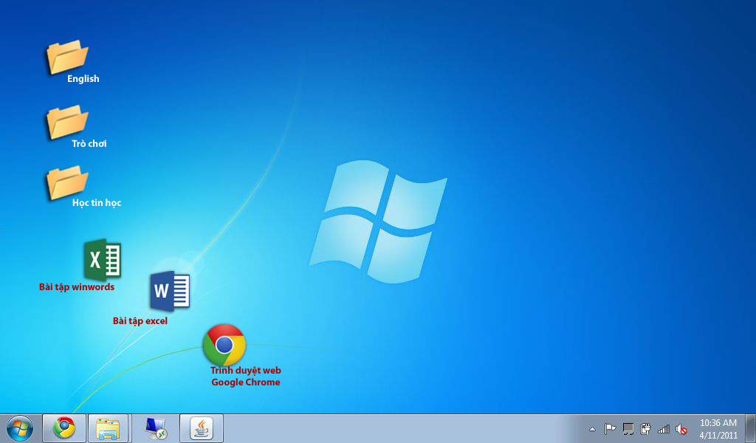
MÀN HÌNH DESKTOP VÀ THƯ MỤC (FOLDER)
Thư mục (Folder/ Directory)
Thư mục là nơi lưu giữ các tập tin theo một chủ đề nào đó theo ý người sử dụng. Đây là biện pháp giúp ta quản lý được tập tin, dễ dàng tìm kiếm chúng khi cần truy xuất. Các tập tin có liên quan với nhau có thể được xếp trong cùng một thư mục.

Slide 4
MÀN HÌNH DESKTOP VÀ THƯ MỤC (FOLDER)
Thư mục (Folder/ Directory)
Trên mỗi đĩa có một thư mục chung gọi là thư mục gốc, thư mục con nằm trong thư mục gốc
Thư mục gốc là thư mục cao nhất được tổ chức trên đĩa và được tạo ra trong quá trình định dạng đĩa bằng lệnh Format, do đó ta không thể xóa thư mục này.
Thư mục hiện hành (Working Directory) là thư mục mà tại đó chúng ta đang chọn hay đang làm việc, có thể xóa thư mục này.
Thư mục rỗng (Empty Directory) là thư mục trong đó không chứa tập tin hay thư mục con.

Slide 5
MÀN HÌNH DESKTOP VÀ THƯ MỤC (FOLDER)
Thư mục (Folder/ Directory)
Tên của thư mục được đặt tên tuân thủ theo các ký tự có trên bàn phím:
Phần tên: Bao gồm các ký tự chữ từ A đến Z, các chữ số từ 0 đến 9, các ký tự khác như #, $, %, ~, ^, @, (, ), !, _, khoảng trắng.
Thư mục Con được tạo ra nằm trong thư mục Cha.
Thư mục có thể chứa các thư mục và chứa các tập tin.

Slide 6
CÁCH ĐẶT TÊN 1 THƯ MỤC
Thư mục (Folder/ Directory)
Cách đặt tên thư mục:
Trochoi - Tro choi - Tro_choi - Trò chơi
Hoctinhoc - Hoc tin hoc - Hoc_tin_hoc - Học tin học.

Slide 7
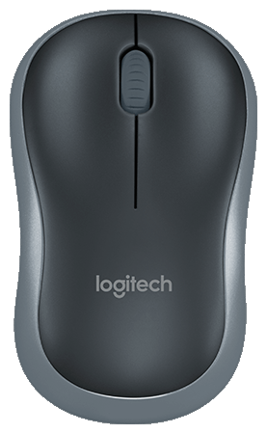
CÁCH TẠO MỘT THƯ MỤC (FOLDER)
Để tạo một thư mục ta thực hiện các bước sau.
1. Bấm chuột bên TRÁI lên màn hình Desktop.
CHUỘT TRÁI
Bấm 1 lần

Slide 8
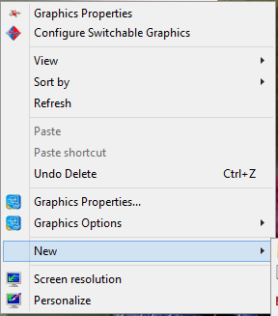
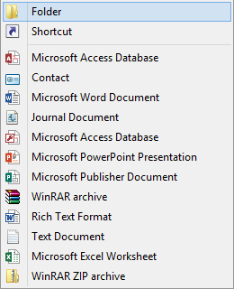
CÁCH TẠO MỘT THƯ MỤC (FOLDER)
2. Màn hình xuất hiện cửa số hình bên cạnh.
CHUỘT PHẢI
Bấm 1 lần

Slide 9
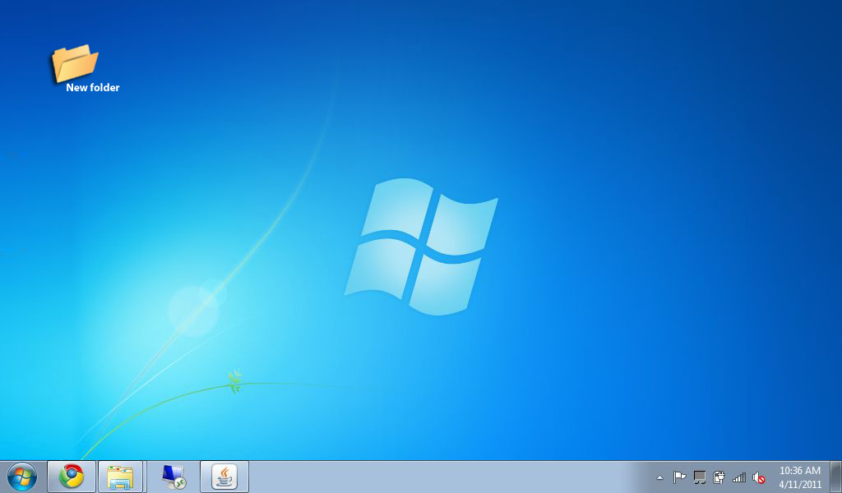
CÁCH TẠO MỘT THƯ MỤC (FOLDER)
CHUỘT PHẢI
Bấm 1 lần để hoàn tất Thư mục
3. Gõ 1 tên như bên dưới:
Trochoi
Tro choi
Tro_choi
Trò chơi

Slide 10
CÁCH XÓA MỘT THƯ MỤC (DELETE)
CHUỘT PHẢI
Bấm 1 lần
1. Di chuyển chuột vào thư mục cần xóa.

Slide 11
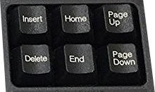
CÁCH XÓA MỘT THƯ MỤC (DELETE)
1.Bấm chuột PHẢI vào thư mục cần xóa
2. Bấm vào phim Delete này

Slide 12
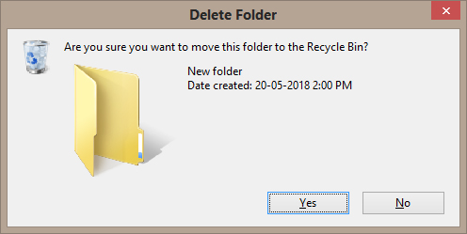
CÁCH XÓA MỘT THƯ MỤC (DELETE)
3. Màn hình xuất hiện thông báo này.
4. Bấm chuột PHẢI vào nút lệnh Yes để hoan tất xóa folder
2. Bấm vào phim Delete này

Slide 13
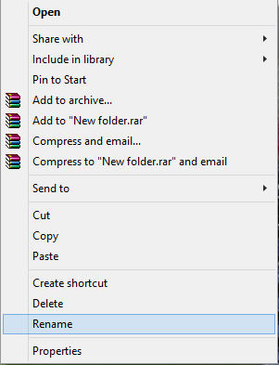
CÁCH SỬA TÊN MỘT THƯ MỤC (RENAME)
1. Bấm chuột TRÁI vào folder cần sửa tên mới
2. Khi thấy cửa số xuất hiện
3. Bấm chuột PHẢI vào đây và SỬA tên mới

Slide 14
BÀI TẬP THỰC HÀNH WINDOWS
Cho các em làm quen với màn hình desktop và chỉ cho các em cách tao ra một thư mục trên màn hình desktop
Cho các em tạo thư mục cha, thư mục con. Cho các em tập làm quen và thực tập nhiều lần để ghi nhớ.
Cho các em xóa thư mục con, thư mục cha (cẩn thận không các em xóa hết thư mục trên desktop).
Cho các em sửa tên (rename) thư mục đã tạo. Cho các em tập làm quen và thực tập nhiều lần để ghi nhớ.
Tắt máy tính đúng cách và khởi động máy tính đúng cách

